Slide 1
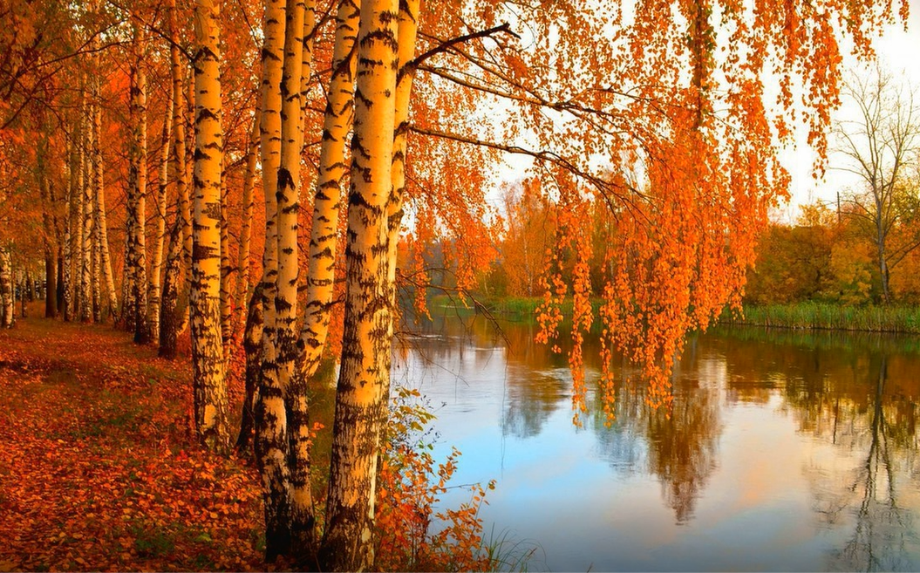
Фотоотчет о проведении краткосрочного проекта «Осень разноцветная» в подготовительной группе № 8
Воспитатели: Ковина Е.И. Лунегова Н.А.

Slide 2
Цель:
- Расширять и систематизировать знания детей об осени, как о времени года, ее признаках и явлениях.
- Формировать эстетическое восприятие окружающего мира и способствовать творческому и речевому развитию детей.
Задачи проекта:
1. Расширить и систематизировать знания детей об осени, изменениях в природе, учить видеть и выделять отдельные объекты осенней природы, развивать умения наблюдать за живыми объектами и явлениями неживой природы;.
2. Совершенствовать изобразительные навыки и умения, развивать умение видеть красоту окружающего природного мира, разнообразия его красок и форм.
3. Активизировать речь детей, пополнить и обогатить знания детей по лексическим темам: «Осень», «Овощи», «Фрукты», «Грибы», «Птицы», «Животные;
4. Расширить представление о многообразии и пользе овощей и фруктов, созревающих в осенний период;
5. Воспитывать чуткость к художественному слову, любовь и бережное отношение к природе.
6. Воспитывать нравственные и духовные качества ребёнка во время его общения с природой.
7. Сформировать активность и заинтересованность родителей в педагогическом процессе.

Slide 3
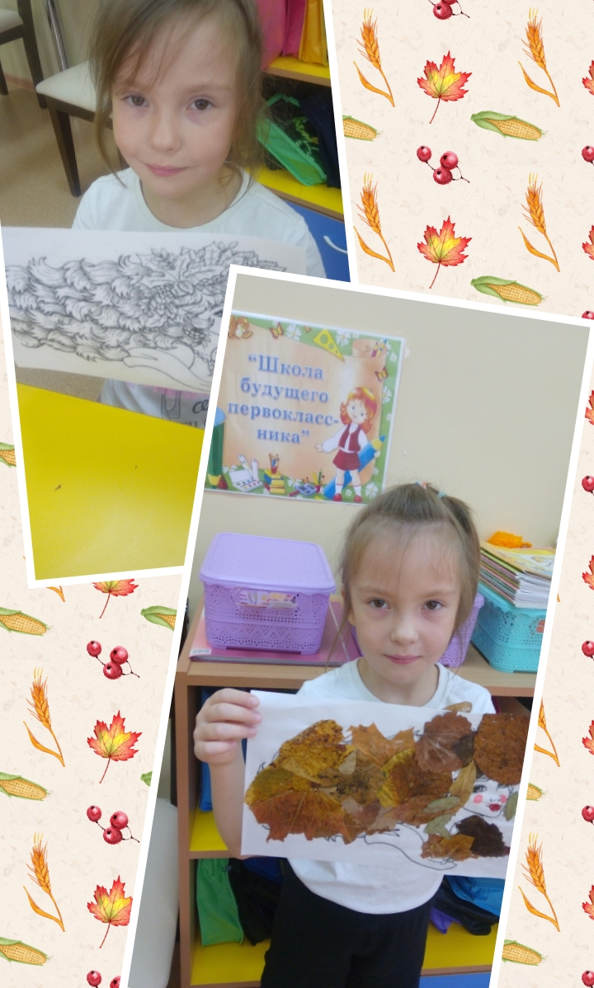
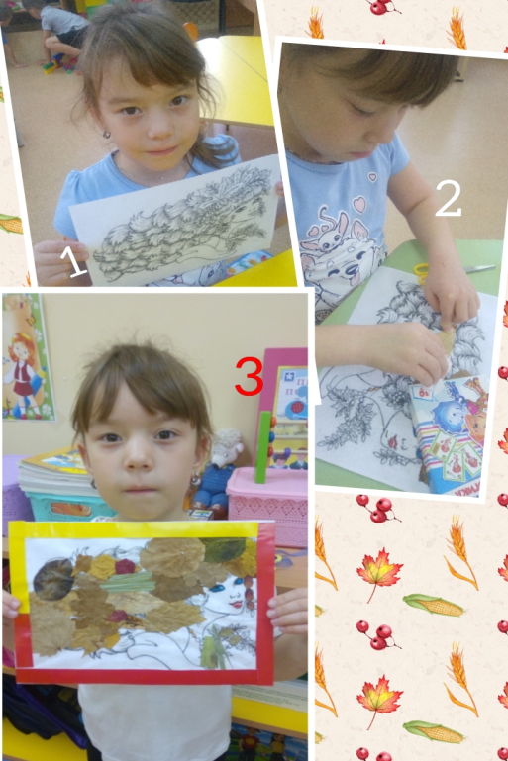
Поделки из природных материалов

Slide 4
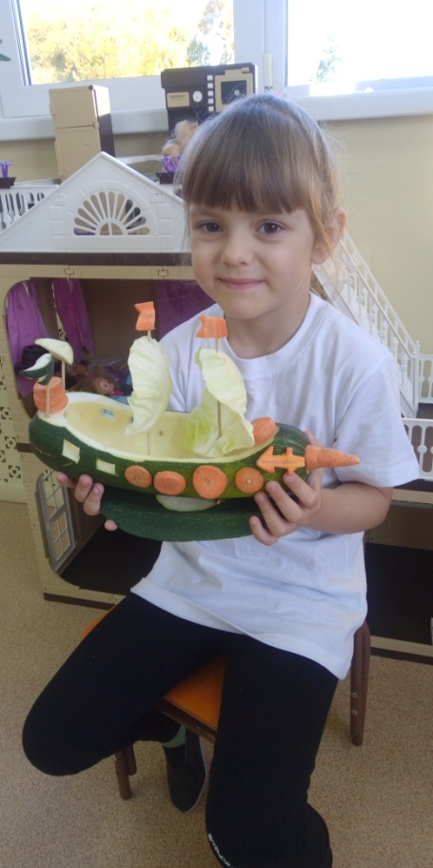
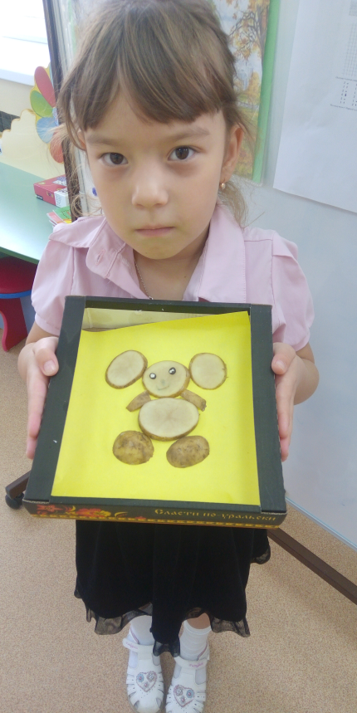
Выставка поделок «Дары осени» (совместное детско-родительское творчество)

Slide 5
Спортивные игры
Сюжетно-ролевая игра «На прогулке в осеннем лесу»

Slide 6
Поделки и рисунки на осеннюю тему

Slide 7
Коллективная работа «Красавица-осень»
Развлечение «Праздник осени»

